Slide 1
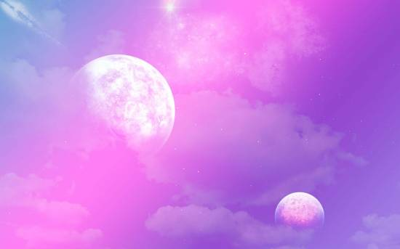
Траектории движения космических тел
Баранник Дарья
Шалиманова Ксения

Slide 2
Цель:
Изучить траектории движения тел Солнечной системы
Задачи:
Обнаружить в геометрии кривую, описывающую траектории тел
Описать свойства и метод построения

Slide 3
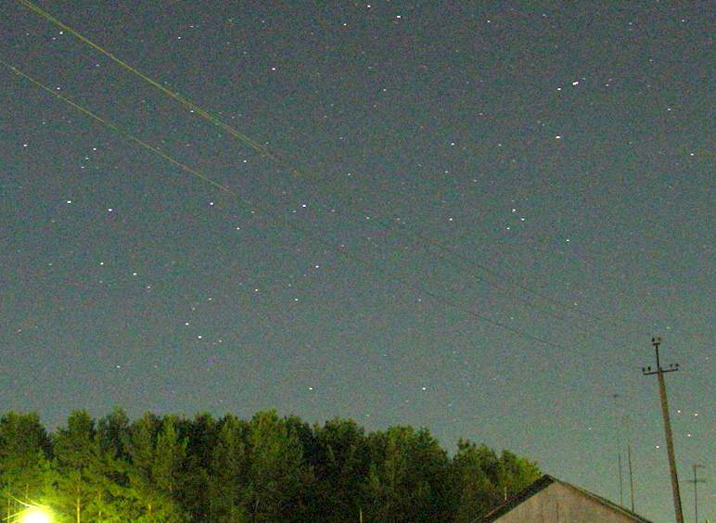
«Ни одно животное не станет смотреть вверх…Только это нелепое создание – человек тратит время попусту, глазея на небо.»
Герберт Уэллс

Slide 4
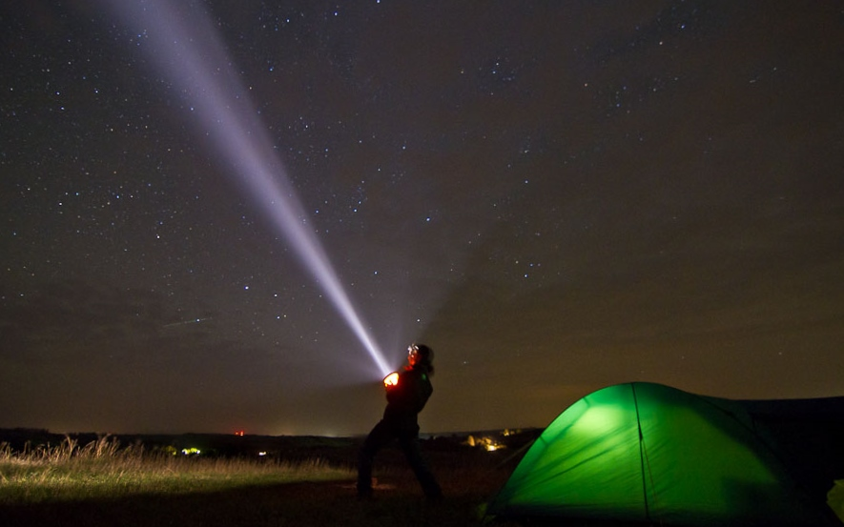
Одни просто смотрели, другие же старались дать увиденному объяснение, произвести расчеты, определить закономерности, сделать выводы

Slide 5
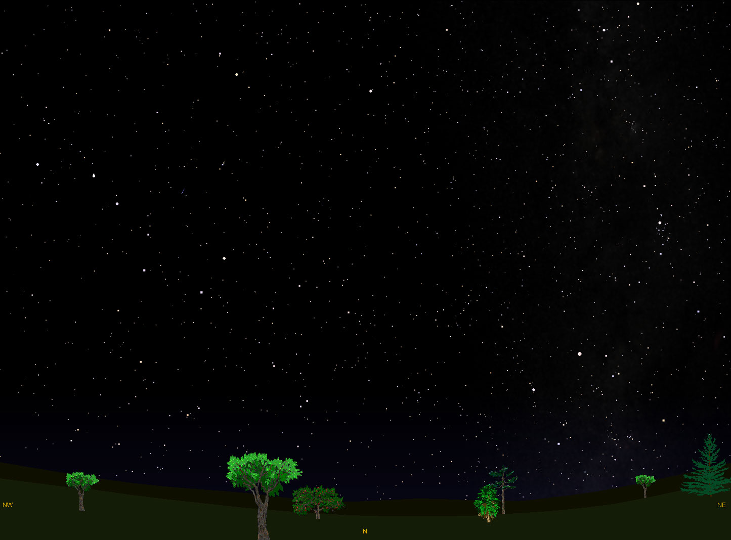
Вид неба осенним вечером над северным горизонтом.

Slide 6
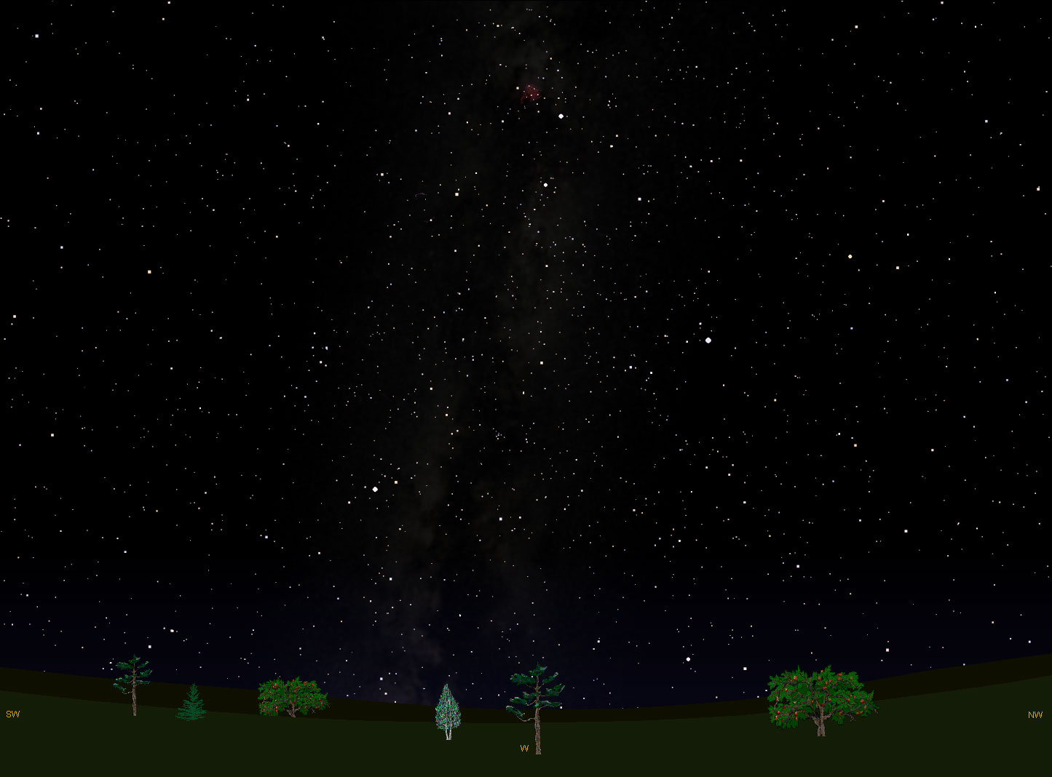
Осенними вечерами на западе хорошо виден осенне-летний треугольник.

Slide 7
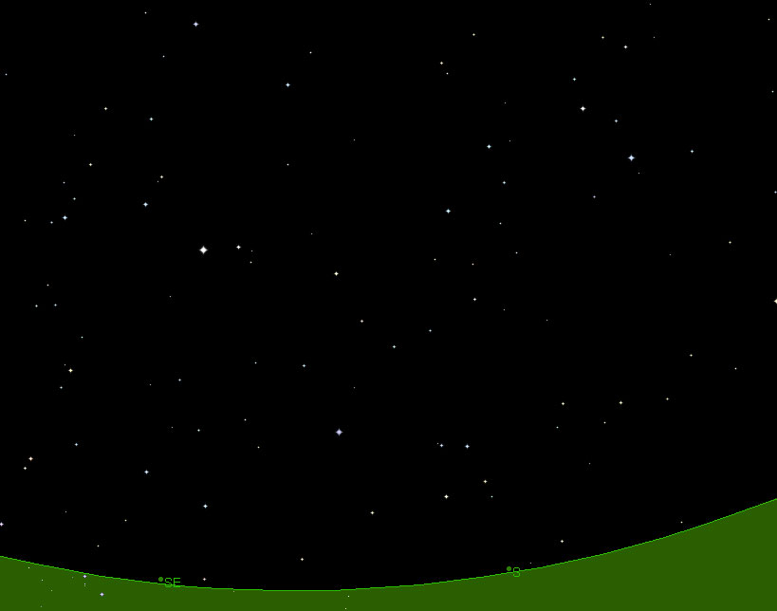
Весеннее небо

Slide 8
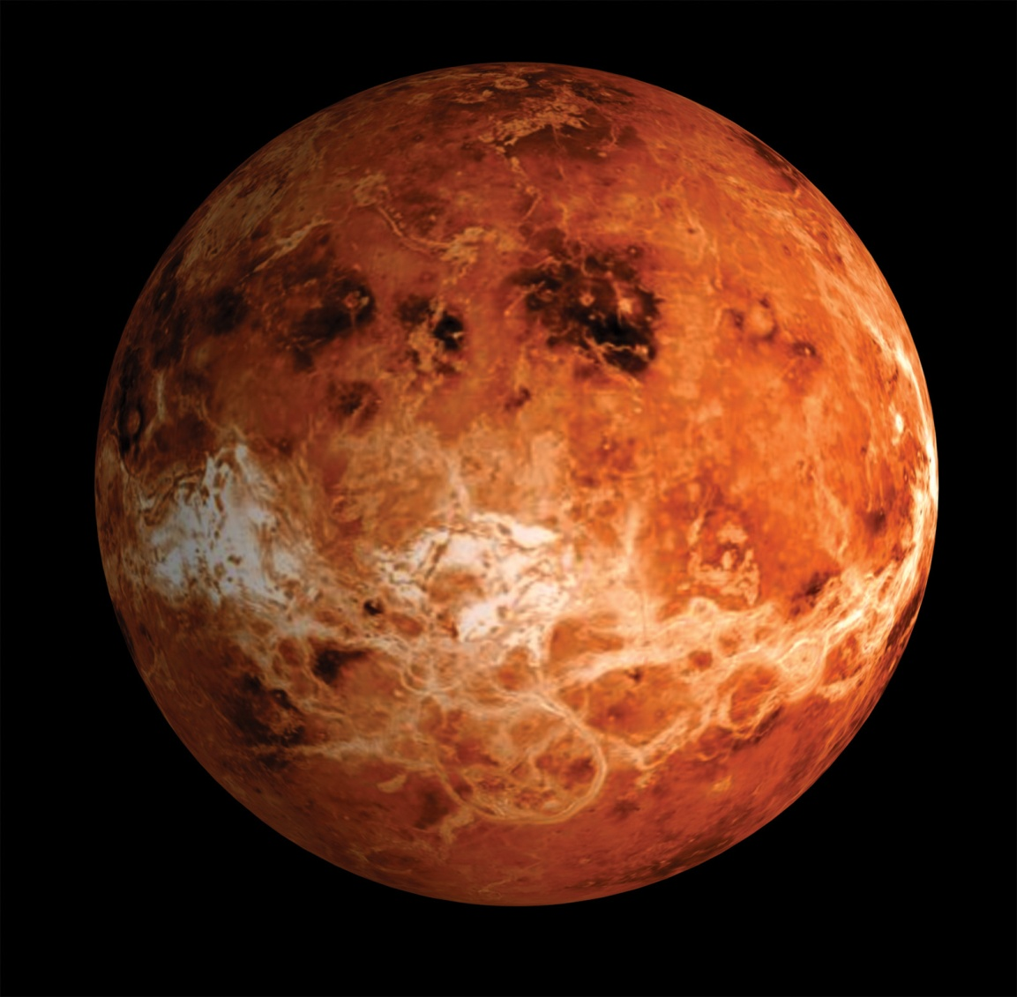
Планета-это небесное тело, не испускающее собственного света, а отражающее свет Солнца

Slide 9
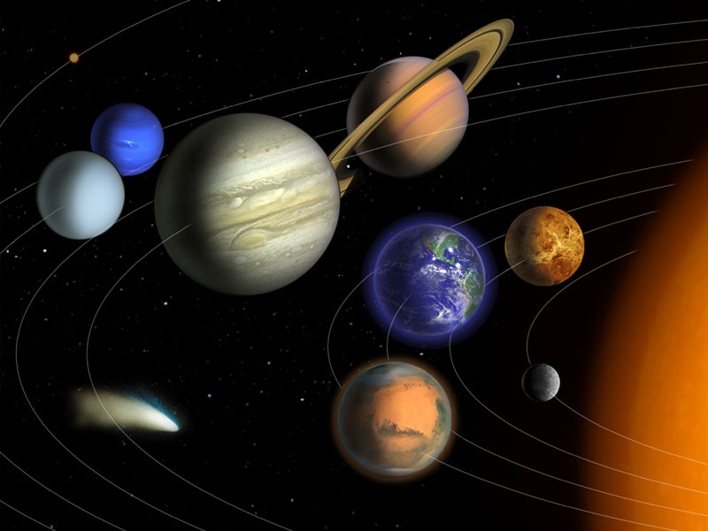
Планеты Солнечной системы
Меркурий
Венера
Земля
Марс
Юпитер
Сатурн
Уран
Нептун
Плутон

Slide 10
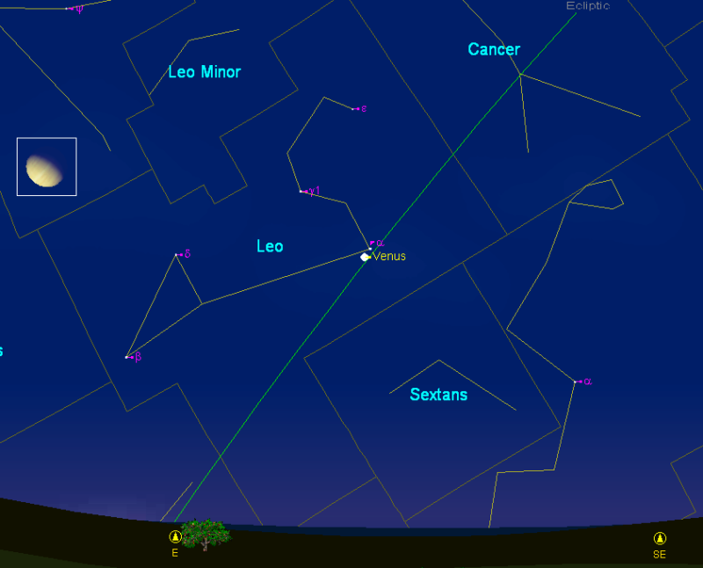
Астероид - похожая на звезду планета -крошка
Астероид Церера

Slide 11
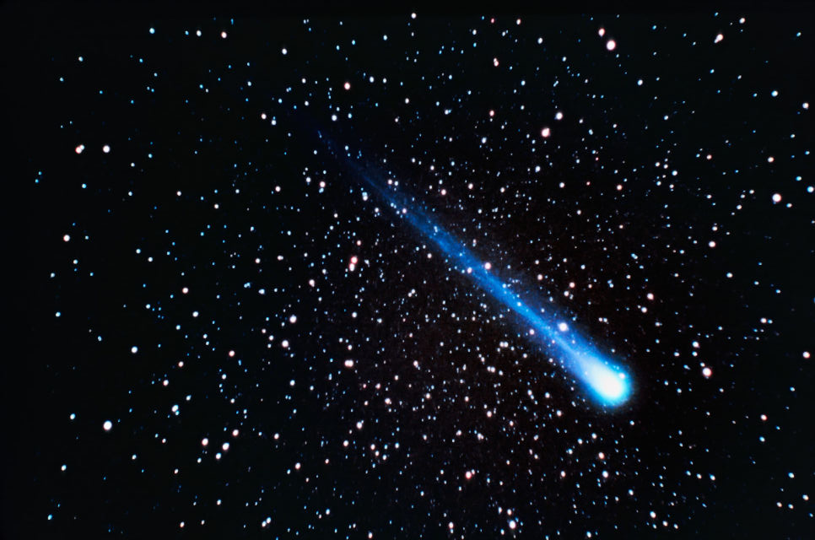
Комета - пылеобразное небесное тело, образующее при приближении к Солнцу «голову» и «хвост».

Slide 12
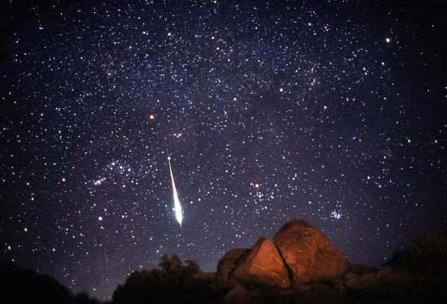
Метеор - частица разрушившейся кометы или астероида; врываясь в атмосферу Земли, вспыхивает и сгорает. Когда же они успевают, не сгорев до конца, долететь до Земли, их называют метеоритами.

Slide 13
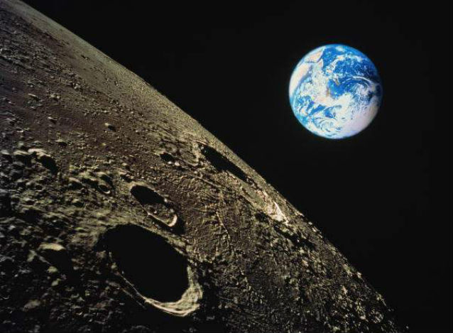
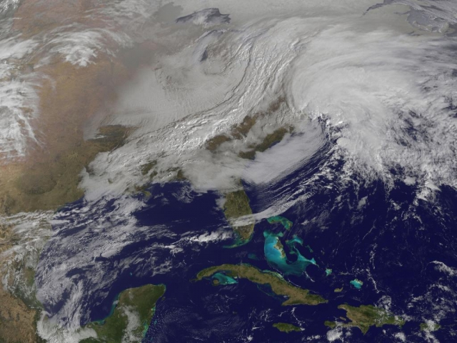
Земля вращается вокруг собственной оси , полный поворот совершает за 24 часа. Наша планета вращается запада на восток. Это вращение причина смены дня и ночи.

Slide 14
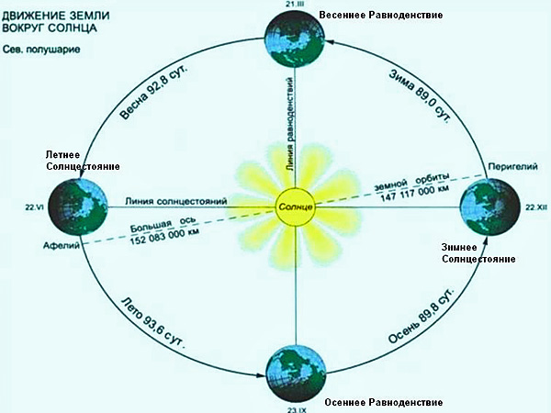
Смена времен года
Из года в год полный оборот вокруг Солнца Земля совершает за 365 суток 5 часов 46 секунд.

Slide 15
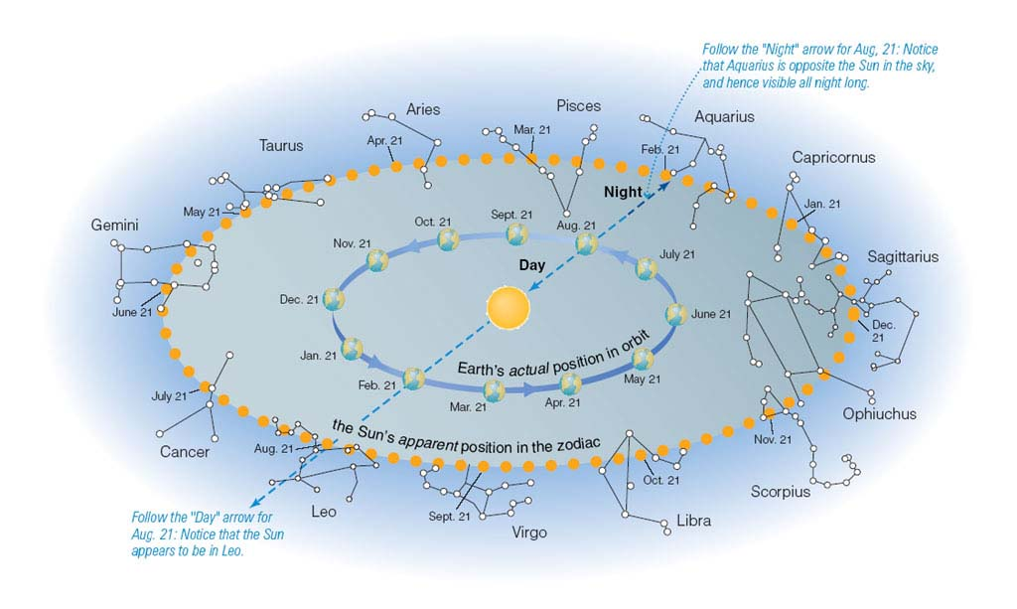
Эклиптика – это траектория видимого годичного движения Солнца по небесной сфере.
Созвездия, по которым проходит эклиптика, называются зодиакальными.

Slide 16
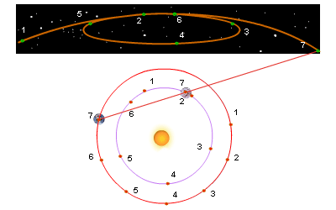
Поскольку при наблюдениях с Земли на движение планет вокруг Солнца накладывается еще и движение Земли по своей орбите, планеты перемещаются по небосводу то с востока на запад (прямое движение),
то с запада на восток (попятное движение).

Slide 17
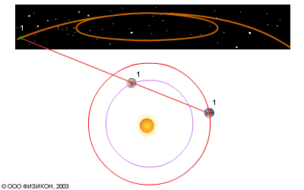
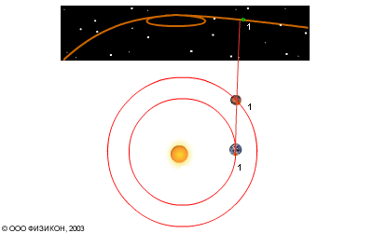
Характер видимого движения планеты зависит от того, к какой группе она принадлежит.
Планеты описывают петли, а не просто движутся туда-сюда по одной линии исключительно из-за того, что плоскости их орбит не совпадают с плоскостью эклиптики.
Размеры петли тем меньше, чем больше расстояние между планетой и Землей.

Slide 18
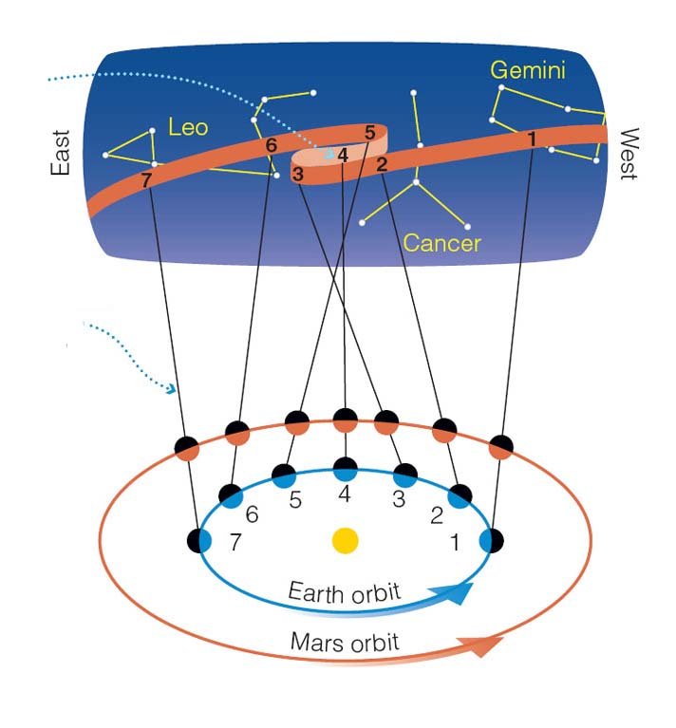
Орбиты планет лежат примерно в одной плоскости, поэтому при наблюдении с Земли кажется, что все планеты перемещаются по зодиакальным созвездиям. Скорости планет различны, поэтому на небе Земли планеты иногда движутся попятно и описывают петли.

Slide 19
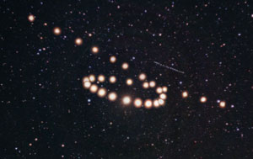
Видимое движение Марса среди звёзд с июня по декабрь 2003 года, в период великого противостояния.

Slide 20
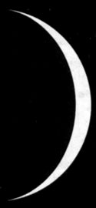
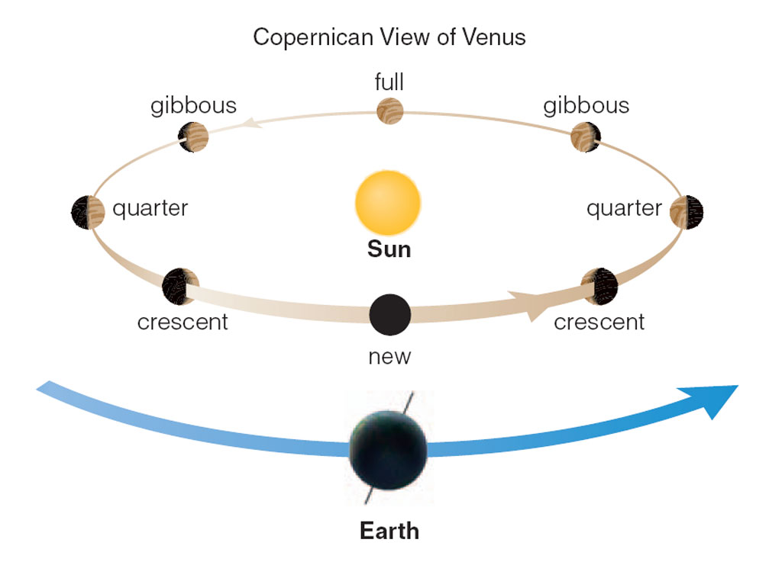


Для земного наблюдателя планеты Меркурий и Венера, не только описывают петли, но и показывают фазы.

Slide 21
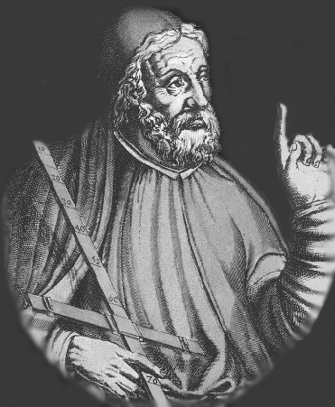
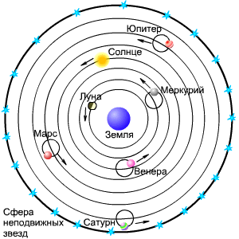
С древнейших времен считалось, что небесные тела движутся по «идеальным кривым - окружностям.
Клавдий Птолемей
(ок. 90 – ок. 160)
Геоцентрическая система Птолемея

Slide 22
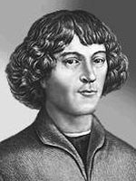
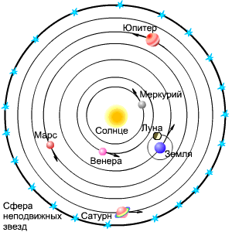
В теории Николая Коперника, создателя гелиоцентрической системы мира, круговое движение также не подвергалось сомнению.
Николай Коперник
(1473–1543)
Гелиоцентрическая система мира Коперника

Slide 23
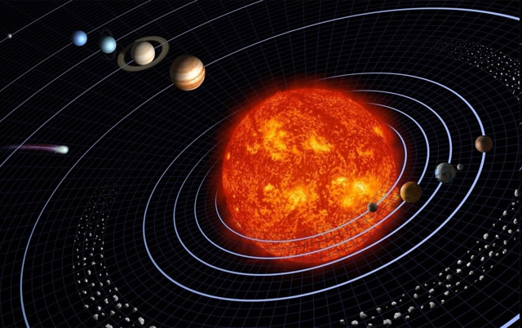
Наблюдаемое положение планет не соответствовало предвычисленному в соответствии с теорией кругового движения планет вокруг Солнца.

Slide 24
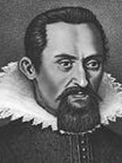
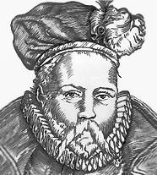
Иоганн Кеплер, изучая движение Марса по результатам многолетних наблюдений датского астронома Тихо Браге, обнаружил, что
орбита Марса не окружность, а имеет вытянутую форму эллипса.
Иоганн Кеплер
(1571–1630 )
Тихо Браге
(1546-1601)

Slide 25
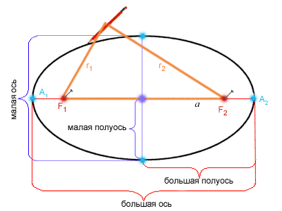
Эллипс определяется как геометрическое место точек, для которых сумма расстояний от двух заданных точек (фокусов F1 и F2) есть величина постоянная и равная длине большой оси.
Линия, соединяющая любую точку эллипса с одним из его фокусов, называется радиусом-вектором этой точки.
Степень отличия эллипса от окружности характеризует его эксцентриситет , равный отношению расстояний между фокусами к большой оси: е=F1F2/A1A2, при совпадении фокусов (е=0)эллипс превращается в окружность.

Slide 26
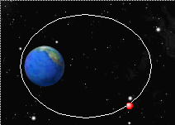
Кеплер исследовал движения всех известных в то время планет и вывел три закона движения планет относительно Солнца.
Эти законы применимы не только
к движению планет,
но и к движению их естественных и искусственных спутников.

Slide 27
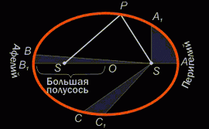
Каждая планета движется по эллипсу, в одном из фокусов которого находится Солнце.
Первый закон Кеплера:

Slide 28
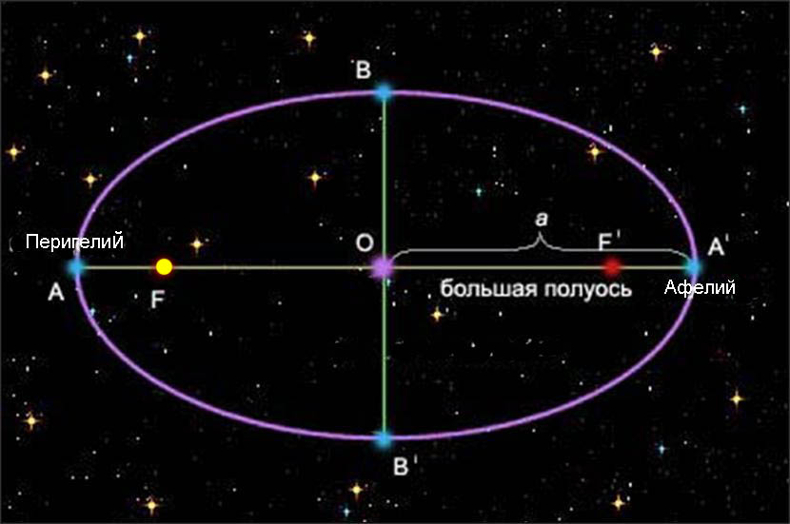
Большая полуось орбиты планеты – это ее среднее расстояние от Солнца.
Среднее расстояние Земли от Солнца принято в астрономии за единицу расстояния и называется астрономической единицей:
1 а.е. = 149 600 000 км.
Ближайшую к Солнцу точку орбиты называют перигелием (греч. пери – возле, около; Гелиос – Солнце), а наиболее удаленную – афелием (греч. апо – вдали).

Slide 29
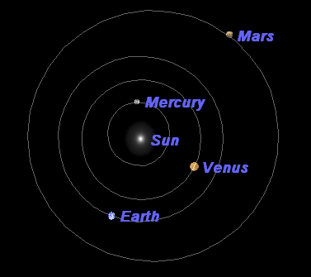
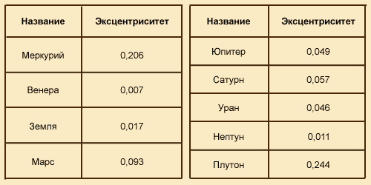
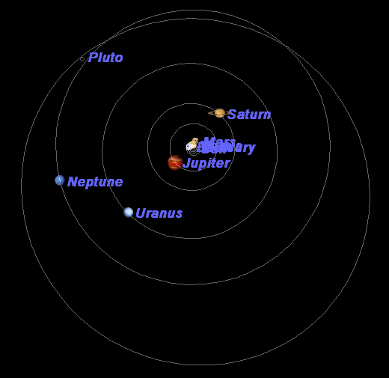
Орбиты планет – эллипсы, мало отличающиеся от окружностей, так как их эксцентриситеты малы.

Slide 30
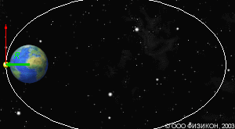
Радиус-вектор планеты за равные промежутки времени описывает равные площади.
Второй закон Кеплера (закон равных площадей):

Slide 31
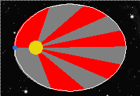
Планеты движутся вокруг Солнца неравномерно:
линейная скорость планет вблизи перигелия больше, чем вблизи афелия.
М₂
М₃
М₁
М₄
Перигелий
Афелий
У Марса вблизи перигелия скорость равна 26,5 км/с, а около афелия - 22 км/с. У некоторых комет орбиты настолько вытянуты, что вблизи Солнца их скорость доходит до 500 км/с, а в афелии снижается до 1 см/с.

Slide 32

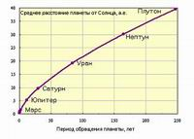
Квадраты периодов обращений двух планет относятся как кубы больших полуосей их орбит:
Третий закон Кеплера:
Среднее расстояние планет от солнца, а.е.
Период обращения планет, лет

Slide 33
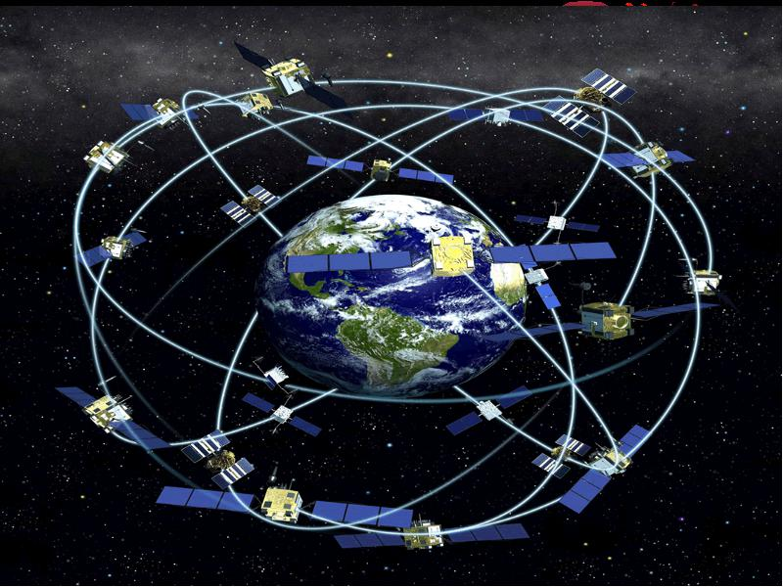
Движение искусственных спутников Земли
Законы Кеплера применимы не только к планетам, но и к искусственным спутникам.

Slide 34
Литература и другие источники
Энциклопедический словарь юного математика Издательство: Педагогика, 1985г.
Энциклопедия для детей. Астрономия. Издательство: Аванта, 1998
Интернет -ресурсы:
www.narod.ru
"Открытая астрономия 2.5«
"ООО "ФИЗИКОН"

